Slide 1
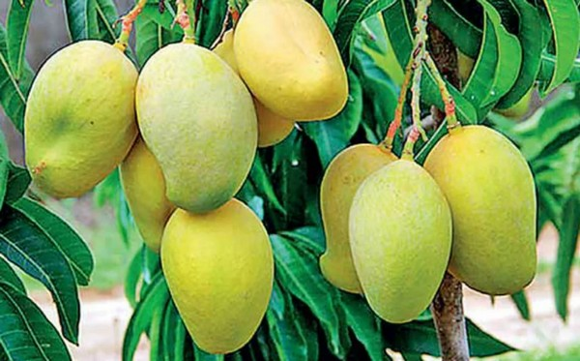
শুভেচ্ছা

Slide 2
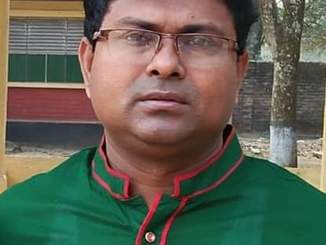
মোঃ মামুনুর রশীদ প্রধান শিক্ষক বিরামপুর রেল কলোনী সরকারি প্রাথমিক বিদ্যালয় বিরামপুর, দিনাজপুর ।
শ্রেণিঃপঞ্চম
বিষয়ঃ গণিত
পাঠঃগড়
পাঠ্যাংশঃগড়

Slide 3
শিখনফল
১৬.১.১ গড় কী তা বলতে পারবে।
16.2.1 গড় নির্ণয় করতে পারবে।

Slide 4
বাস্তব পর্যায়
১২ জন শিক্ষার্থীকে ডেকে ৩ টি দল গঠন করব ।১নং দলে ৪ জন,২নং ৫ জন এবং ৩নং দলে ৩জন কে দাড়াতে
বলব। এর পর ঐ ১২ জন কে আবার সমান ৩টি দল গঠন করার জন্য ৪জন করে দাড়াতে বলব । এখন বলব রাশিগুলোর যোগফলকে রাশির সংখ্যা দারা ভাগ করলে যে মান পাওয়া যায় তাকে রাশিগুলোর গড় বলে।

Slide 5
গড়
অর্ধ বাস্তব
৫ টি আপেলে
৪ টি আপেলে
৩ টি আপেলে
৩ টি বাক্সের ভিন্ন ভিন্ন সংখ্যার আপেল একত্রে করা হল ৪+৫+৩ = ১২ টি

Slide 6
12টি আপেলে
৪ টি আপেলে
৪ টি আপেলে
4টি আপেলে
১২ টি আপেলকে সমান ৩ ভাগে ভাগ করা হল

Slide 7
১ম বাক্সে ছিল ৪ টি
২য় বাক্সে ছিল ৫ টি
3য় বাক্সে ছিল ৩ টি
মোট আপেলের সংখ্যা = ৪+৫+৩ = ১২ টি
বাক্সের সংখ্যা = ১+১+১ = ৩ টি
সুতরাং প্রতিটি বাক্সে গড় আপেল ১২ ÷ ৩ = ৪ টি

Slide 8
১০০ মিলি
১৪০ মিলি
৬০ মিলি
৩০০ মিলি
৩ টি পাত্রের পানি একত্রে করা হল ১০০+১৪০+৬০=৩০০ মিলি

Slide 9
৩০০ মিলি
১০০ মিলি
১০০ মিলি
১০০ মিলি
৩০০ মিলি পানিকে আবার ৩টি পাত্রে সমান তিন ভাগে ভাগ করা হল ।

Slide 10
তাহলে, গড় = রাশিগুলোর যোগফল ÷ রাশিগুলোর সংখ্যা

Slide 11
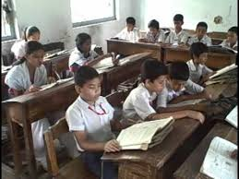
পাঠের সাথে সংযোগ স্থাপন
সাহিত্য বইয়ের ৮৯-৯০ পৃষ্ঠা বের করো

Slide 12
দলীয় কাজ
১০,১৫,২০,৩৫ রাশি ৪ টির গড় নির্ণয় কর ।
4 টি দলে ভাগ হয়ে গড় উচ্চতা বের কর।

Slide 13
মূল্যায়ন
1_ গড় বলতে কী বুঝ ?
২_গড় নির্ণয়ের সূত্রটি লেখ ।
৩_গড় নির্ণয় কর ৮,১০,১৩,৭,৯,১০

Slide 14
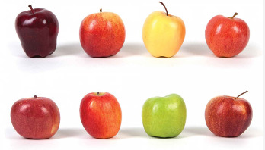
ধন্যবাদ

